Slide 1

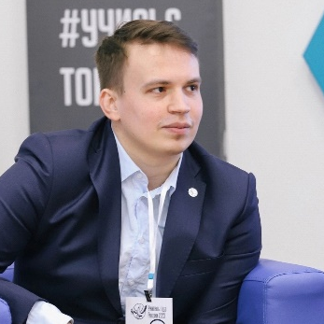
Разработка индивидуальных проектов обучающихся
Орехов
Александр Сергеевич,
учитель биологии и химии, МБОУ «СОШ№84»

Slide 2

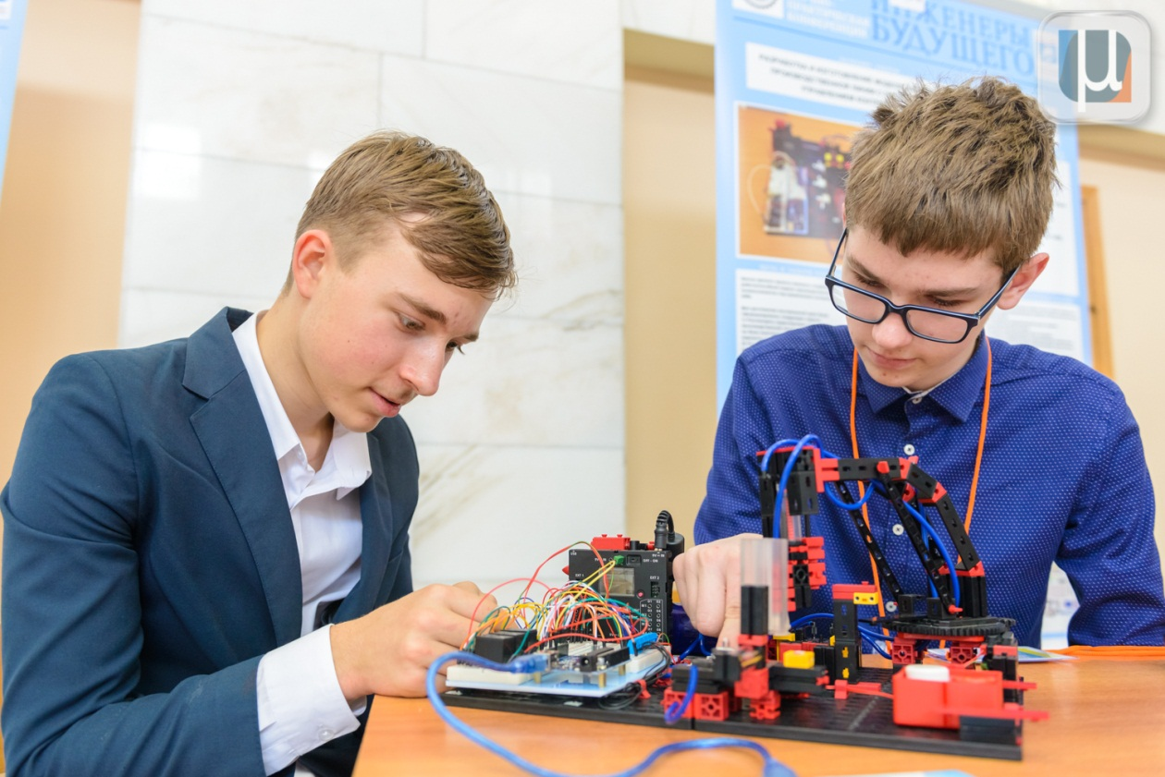
Что такое проект?
Тема и цель
Сроки
Целевая аудитория
Команда
Ресурсы
Техкарта

Slide 3
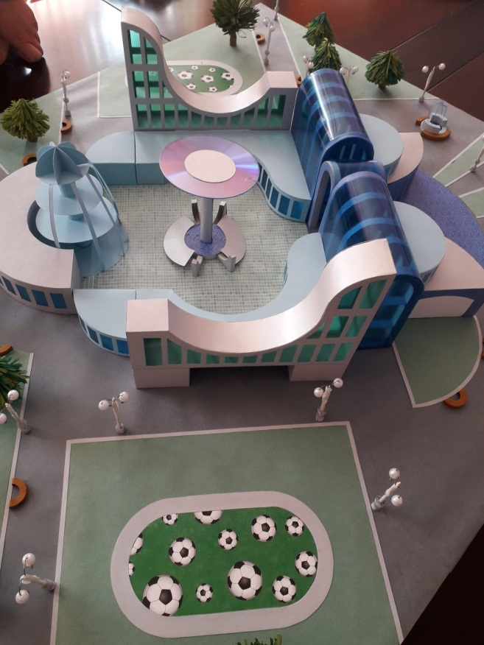
Виды проекторных кластеров
Исследовательский
Творческий
Практико-ориентированный
Игровой
Социальный

Slide 4

Учесть – круг интересов ребёнка, и помочь ему найти тему проекта по душе.
При постановке проблемы помнить, что ПРОБЛЕМА – это тот вопрос, который волнует тебя и касается других людей!

Slide 5
ПРОБЛЕМНЫЕ ТОЧКИ:
Как мотивировать учеников к самостоятельному обучению?
Как интегрировать технологии в образовательный процесс?
Как работать с разными уровнями подготовки учеников?
Как развивать критическое мышление у обучающихся?

Slide 6
Как мотивировать учеников к самостоятельному обучению?

Slide 7
Как интегрировать технологии в образовательный процесс?

Slide 8
Как работать с разными уровнями подготовки учеников?

Slide 9
Как развивать критическое мышление у обучающихся?

Slide 10
Разработка индивидуальных проектов обучающихся
Орехов
Александр Сергеевич
Учитель биологии и химии, МБОУ «СОШ№84»

Slide 11
БЛАГОДАРЮ
ЗА
ВНИМАНИЕ!
Орехов
Александр Сергеевич
Учитель биологии и химии, МБОУ «СОШ№84»

